Slide 1
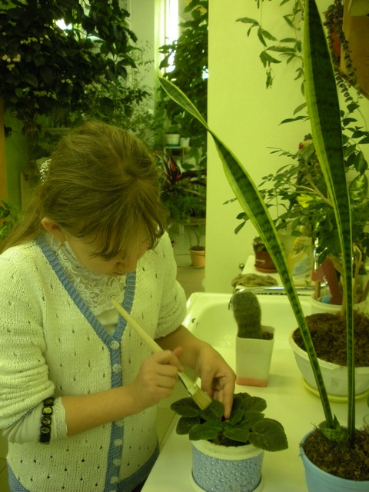
«ГИГИЕНА КОМНАТНЫХ РАСТЕНИЙ»
МАСТЕР-КЛАСС
ПЕДАГОГ ДОПОЛНИТЕЛЬНОГО ОБРАЗОВАНИЯ
ГУЩИНА ЛАРИСА ВАСИЛЬЕВНА
МОУДОД «Дворец творчества детей и молодежи»

Slide 2
ЦЕЛЬ И ЗАДАЧИ
Цель мастер-класса:
обмен опытом по содержанию комнатных растений и уходу за ними.
Задачи:
поделиться опытом по условиям содержания комнатных растений в интерьерах;
поделиться опытом по основным правилам и приемам по уходу за растениями;
показать на практике приемы и способы перевалки и пересадки растений и различия между ними;
научить правильным приемам по выполнению гигиенических процедур.

Slide 3
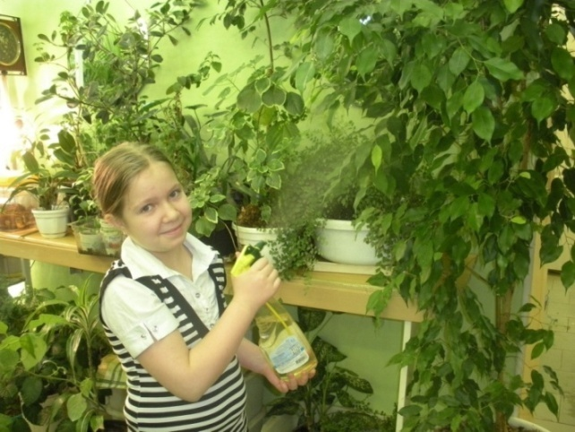
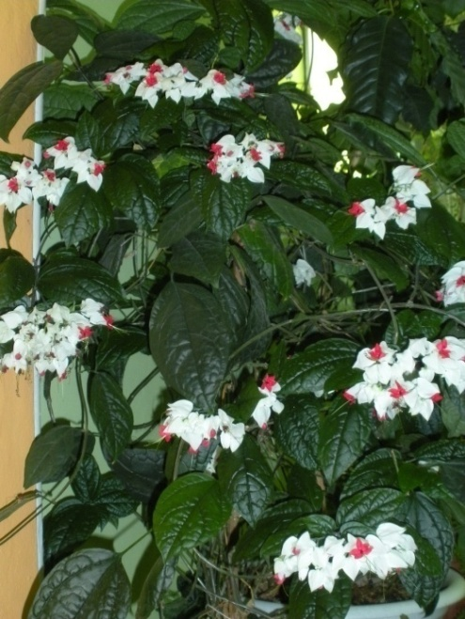
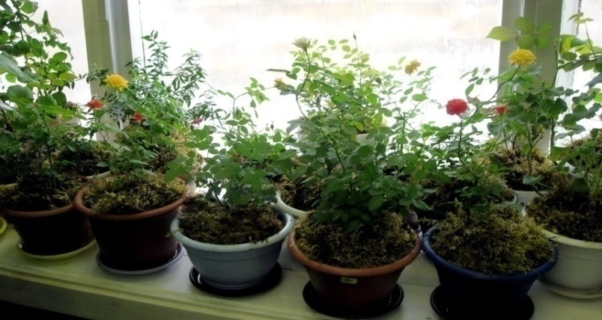
Гигиена растений – важный комплекс
мероприятий,
обеспечивающих
развитие здоровых,
обладающих высокими декоративными качествами комнатных растений.

Slide 4
ДЕСЯТЬ ЗАПОВЕДЕЙ ПО СОДЕРЖАНИЮ КОМНАТНЫХ РАСТЕНИЙ И УХОДУ ЗА НИМИ
Размещение
Освещение
Температура
Воздух
Полив
Перевалка
Пересадка
Медицинская помощь
«Банный день»

Slide 5
Размещение растений
ВЫБИРАЯ МЕСТО ДЛЯ РАСТЕНИЯ СЛЕДУЕТ УЧИТЫВАТЬ
СВЕТОВЫЕ УСЛОВИЯ В ПОМЕЩЕНИИ
ТЕМПЕРАТУРУ ВОЗДУХА В ПОМЕЩЕНИИ
Растения – это живые существа, способные адаптироваться в окружающей среде. Но!
КАЖДОЕ ПЕРЕМЕЩЕНИЕ – ШОК ДЛЯ РАСТЕНИЯ.

Slide 6
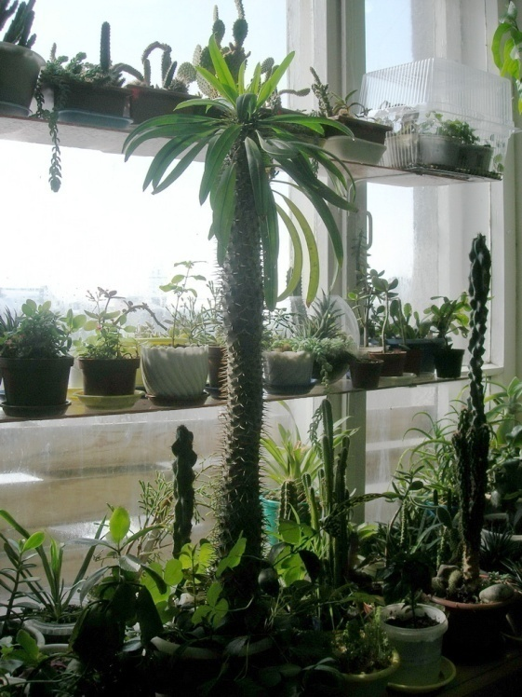
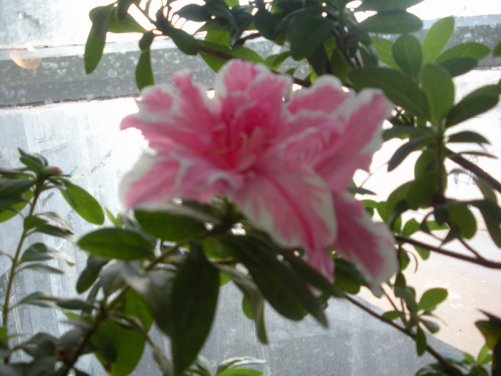
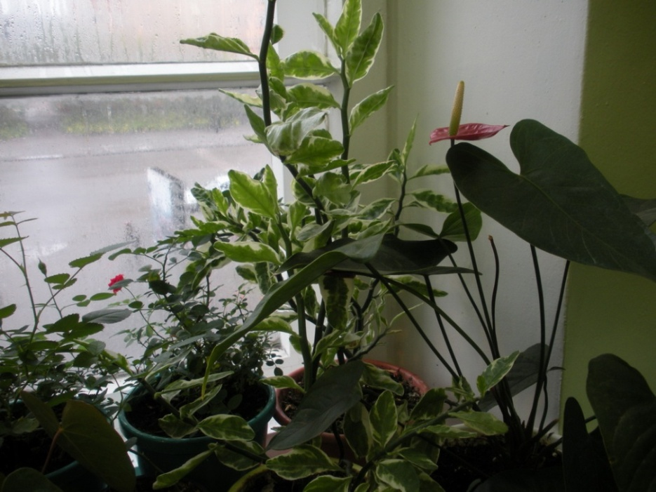
Зимой важно правильно
разместить растения.
Распределение тепла в помещении неодинаково: так, около окон температура на 1-2⁰С ниже температуры воздуха в помещении, на подоконнике – на 3-4⁰С.
Зимой на подоконниках, ближе к стеклу нужно ставить холодостойкие растения, ближе к краю подоконника умеренно теплолюбивые.

Slide 7
ОСВЕЩЕНИЕ СВЕТ – ОСНОВНОЙ ЖИЗНЕННО НЕОБХОДИМЫЙ ФАКТОР, ОПРЕДЕЛЯЮЩИЙ РАЗВИТИЕ РАСТЕНИЙ
Максимальный дефицит света в нашем регионе с ноября до середины января
В осенне-зимне-весенний период растения необходимо досвечивать:
По потребности в свете растения делятся на три группы:
1. светолюбивые;
2. светолюбивые, требующие
притемнения;
3. теневыносливые и тенелюбивые.
Самые светлые зоны в помещении расположены на подоконниках, вблизи окон, у стеклянных дверей и возле искусственных источников света, в данных зонах в первую очередь следует размещать светолюбивые растения
с 14-20 часов
с сентября по октябрь 6-8 часов
с 8-20 часов
с ноября по 15 января 10-12 часов
с 14-20 часов
с 15 января по март 6-8 часов

Slide 8
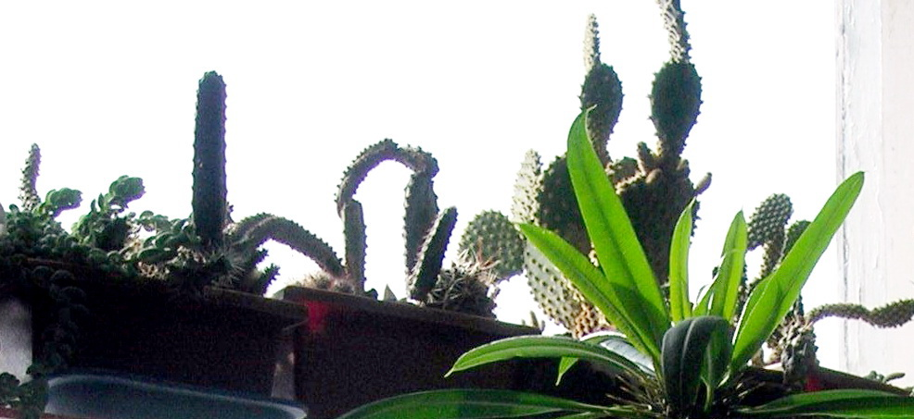
Температура
По отношению к температуре комнатные растения характеризуются следующим образом:
теплолюбивые - зимой содержат в теплых помещениях от 18 до 20 градусов С (афеляндра, бегония, сенполия, кофейное дерево, манго, фикусы) ;
умеренно теплолюбивые – содержат в умеренно теплых от 14 до 17 градусов С помещениях (алоэ аспарагусы, аукуба, аспидистра, зебрина, зигокактус, кливия, сансевиера, каланхоэ, фатсия плющ и др.);
холодостойкие – в холодных от 8 до 14 градусов С помещениях (олеандр, пеларгония, фуксия, фикус карика, дуб обыкновенный и др.).
Все декоративные комнатные растения следует оберегать от резких колебаний температуры, особенно зимой.
Не следует ставить растения вблизи отопительных приборов, а так же близко к форточкам.
Только очень немногие растения, например кактусы, переносят резкие колебания температуры.

Slide 9
ВОЗДУХ Растениям необходима определенная воздушная среда. Они дышат всеми органами, в том числе и корнями.
Для хорошего развития большинству растений нужен свежий, чистый
и не очень сухой воздух.
Сухой воздух задерживает процесс фотосинтеза, так как при низкой влажности устьица на листьях растений закрываются, в результате чего уменьшается испарение, прекращается поступление углекислого газа и резко сокращается процесс ассимиляции. Рост и развитие растений замедляется или вовсе прекращается.
Для повышения влажности воздуха необходимо:
на батареях подвешивать емкости с водой;
между цветочными горшками расставлять емкости с водой;
опрыскивать растения кипяченой водой несколько раз в день.
В период активного роста:
необходимо усиливать проветривание;
при проветривании нельзя допускать сквозняки;
зимой необходимо защищать растения, стоящие на подоконнике от струй холодного воздуха.

Slide 10
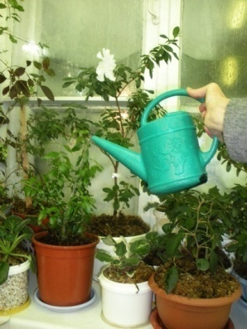
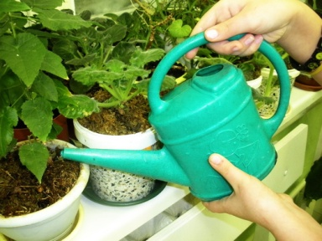
Полив
Вода является необходимым условием жизни растения и составляет 98% его массы
Есть определенные рекомендации относительно норм полива, которые диктуется в первую очередь типом растения и вегетативными фазами роста.
Поливы по частоте их выполнения
делятся на:
обильный;
умеренный;
ограниченный;
редкий.
правильный неправильный

Slide 11
Общие правила полива заключаются в следующем:
при поливе учитывайте возраст растений, состояние корневой системы, освещенность и температуру воздуха в помещении, размер посуды и материал, из которого она сделана;
воды должно быть столько, сколько необходимо для полного смачивания земляного кома в горшке, часть воды должна проходить в поддон.
всегда поливайте растения в соответствии с природной потребностью и временем года;
полив, при котором смачивается лишь верхний слой почвы, недостаточен, так как при таком поливе, даже ежедневном, земля в горшке быстро пересыхает, теряет структуру, перестает впитывать воду;
поливайте растения теплой водой на 2-3 градуса выше температуры воздуха в помещении;
поливайте растения по всей площади горшка легкой струйкой, не делающей ямок, не уплотняющей почву и не оголяющей корневую систему;
периодически проверяйте дренажное отверстие горшка и если оно засорилось прочищайте его, не оставляйте надолго воду в поддоне.

Slide 12
ПОДКОРМКА
Здоровые растения, с хорошо развитыми корнями, в период активного роста нуждаются в регулярных подкормках.
При подкормке необходимо соблюдать следующие правила:
накануне перед подкормкой растения необходимо хорошо полить;
концентрация раствора минеральных удобрений не должна превышать 0,2%, т. е. 20г удобрений на 10 л воды;
при подкормке органическими удобрениями в 10 л воды растворяют 1л маточного раствора коровяка;
нельзя подкармливать вновь приобретенные растения, растения находящиеся в покое, вновь посаженные и пересаженные растения ;
нельзя подкармливать больные и ослабленные растения.

Slide 13
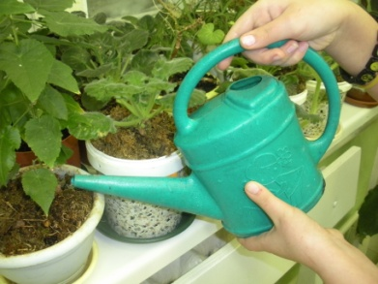
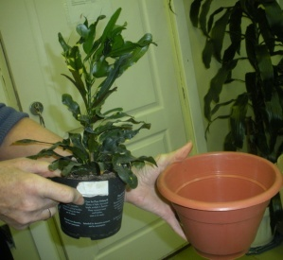
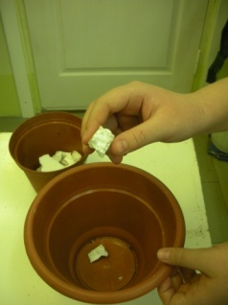
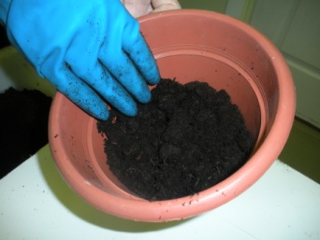
ПЕРЕВАЛКА РАСТЕНИЙ
Перевалка – это пересадка растения без нарушения земляного кома в емкости большего диаметра для увеличения площади питания.
ПОСЛЕДОВАТЕЛЬНОСТЬ ВЫПОЛНЕНИЯ РАБОТ
1. За 1-2 дня до перевалки хорошо полейте растение.
2. Емкость, в которую будет пересажено
растение , должна быть по диаметру на 3-4 см
больше предыдущей.
3. Перед посадкой на дно горшка насыпьте
дренаж, по верх дренажа насыпьте столько
земли, чтобы после посадки растение
находилось , примерно на той же глубине, что
и прежде

Slide 14
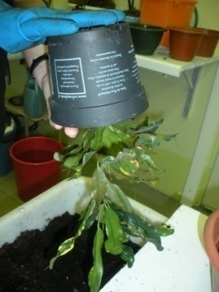
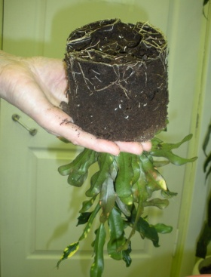
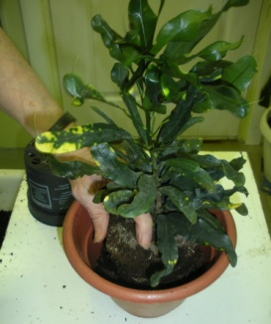
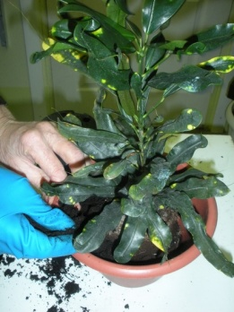
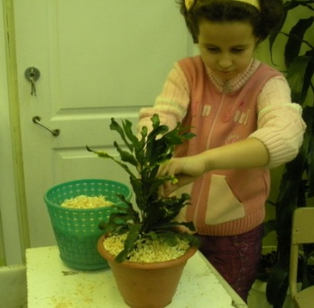
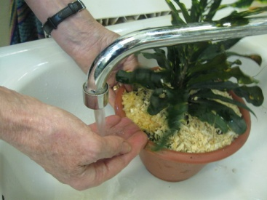
ПЕРЕВАЛКА РАСТЕНИЙ
4.Осторожно выбейте растение из горшка,
не нарушая земляной ком, аккуратно
не повреждая корни уберите дренаж.
5. Расположите растение в новом горшке так,
чтобы оно оказалось в центре. Вокруг
земляного кома подсыпайте землю, уплотняя
ее по периметру. не следует насыпать землю
до самого края горшка, необходимо оставить
свободное пространство между верхним краем
и уровнем земли в 1-2 см, иначе при поливе
вода будет сразу же выливаться из горшка,
не успев впитаться в земляной ком.
6. После посадки землю в горшке
замульчируйте: опилками или мхом.
7. Осторожно полейте
растение теплой водой (на 2-3 градуса выше
температуры воздуха в помещении)
до полного смачивания земляного кома.

Slide 15
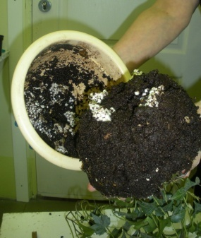
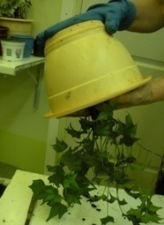
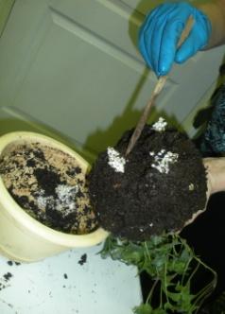
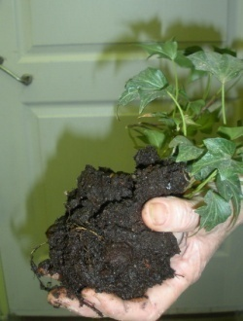
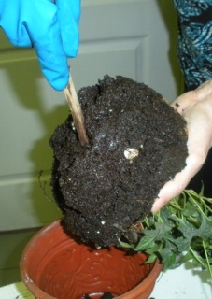
Пересадка комнатных растений
Отчего листья у растений вялые, несмотря на влажность земли? Отчего при повторной поливке у такого растения начинают опадать здоровые листья?
Если вы понюхаете землю у таких растений, то она издает прокислый запах, а иногда и запах нашатырного спирта, освободив земляной ком от горшка, вы увидите , что земля закисла и корни у растения начали подгнивать Необходимо принять срочные меры – пересадить растение.
Пересадку растений проводят в любые сроки,
если возникает такая необходимость.
1. Возьмите горшок в правую руку, левой
рукой прикройте землю, пропуская стебель
между указательным и средним пальцем,
затем переверните и слегка ударьте краем
горшка о край стола, вследствие чего
земляной ком отстанет от стенок горшка.
Горшок снимите правой рукой.
2. Очень осторожно, стараясь не
повредить здоровые корни,
удалите дренаж и старую, закисшую
землю, где это возможно, включая
верхний слой. Это удобно сделать
деревянной палочкой.

Slide 16
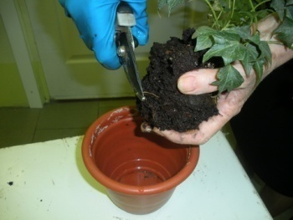
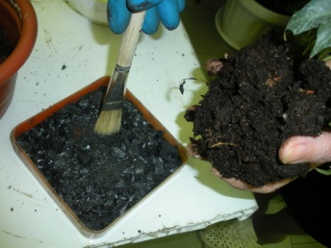
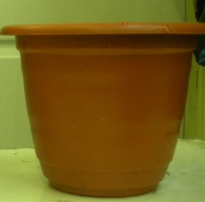
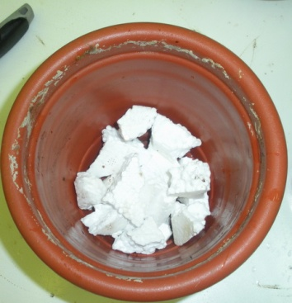
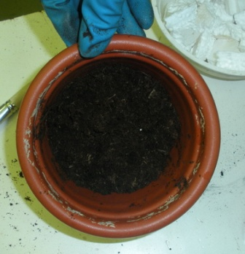
ПЕРЕСАДКА КОМНАТНЫХРАСТЕНИЙ
3. Гнилые и поврежденные корни
вырезают, а места срезов
присыпают толченым древесным
углем
4. После обработки кома растение
сажают в более тесный горшок.
Емкость, в которую будет пересажено
растение, должна быть по диметру
на 3-4 см больше кома земли.
5. При посадке на дно горшка насыпают
дренаж. Его высота зависит от
состояния корневой системы,
пересаживаемого растения.
Чем слабее корневая система,
тем мощнее дренажный слой.
6. Поверх дренажа насыпают свежий
земельный субстрат столько, чтобы
растение находилось примерно на
той же глубине, что и прежде

Slide 17
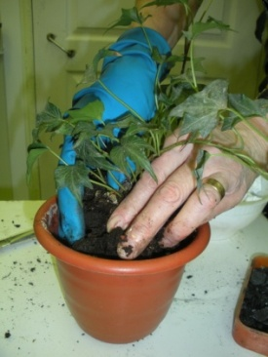
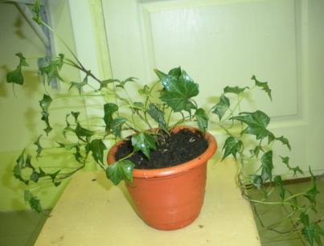
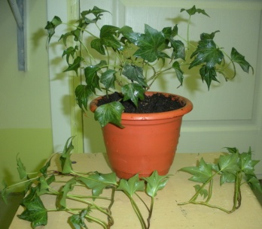
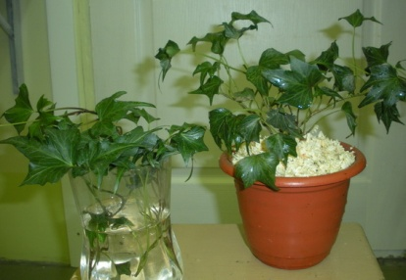
ПЕРЕСАДКА КОМНАТНЫХ РАСТЕНИЙ
7. Горшок заполняют землей вокруг растения,
равномерно уплотняя ее по периметру.
Внимательно следите затем,
чтобы корневая шейка совпала с
поверхностью почвы.
8. После посадки у растения обрезают часть
стеблей и хорошо проливают его водой
до полного смачивания земляного кома.
9. Чтобы поверхность почвы не уплотнялась
и дольше оставалась влажной, а воздух
легко поступал к корням, почву в горшках
мульчируют опилками или мхом.
Чем раньше вы пересадите растение после обнаружения закисания почвы , тем больше шансов спасти растение и
восстановить его.

Slide 18
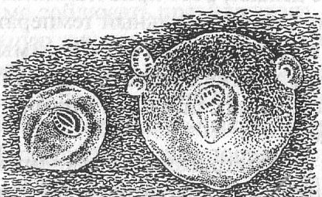
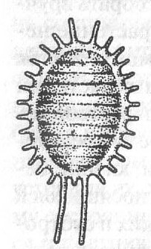
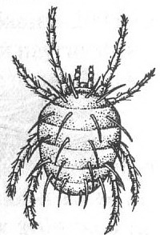
Медицинская помощь растению
Растения при хорошем содержании, регулярном обмывании, не заливаемые холодной водой и охраняемые от простуды, обычно не заболевают.
Но, все - же бывают случаи заболеваний. Причиной заболеваний растений являются большею частью вредители:
щитовка мучнистый
червец
паутинный
клещ
Чаще всего комнатные растения поражают неинфекционные болезни, которые возникают под влиянием неблагоприятных факторов:
среды помещений (чрезмерно высокой или низкой температуры, короткого светового дня и низкой освещенности
нарушений условий культуры;
под действием механических повреждений;
недостатка или избытка влаги;
большое загрязнение листовой
поверхности;
нарушения минерального питания.
Неинфекционные болезни влияют не только на рост и развитие растений, но и усиливают их восприимчивость к инфекционным заболеваниям (грибным, бактериальным, вирусным). Так при внесении питательных растворов по сухой почве или полив растений высоко концентрированными растворами вызывает ожоги всасывающих и молодых корней, которые впоследствии заселяются бактериями и грибками, приводящими растения к гибели.

Slide 19
Медицинская помощь растениям
Борьба с вредителями и болезнями – дело сложное, потому что не всеми препаратами можно пользоваться из-за их токсичности.
Именно поэтому так важно предупреждать заболевания и соблюдать карантинные мероприятия:
периодически осматривайте растения, болезнь надо вовремя заметить и вылечить растение;
чем раньше Вы начнете лечение, тем легче будет справиться с инфекцией;
не размещать вновь приобретенные растения рядом с домашними пока они не пройдут карантин;
заболевшие растения надо изолировать от здоровых до их выздоровления;
заболевание обычно свидетельствует о неблагоприятных для комнатного растения условиях выращивания;
если растение заболело, нужно быстро принять меры – при появлении признаков заболевания удалить пораженную часть, если потребуется, обработать фунгицидом, и исправить ошибки в уходе.

Slide 20
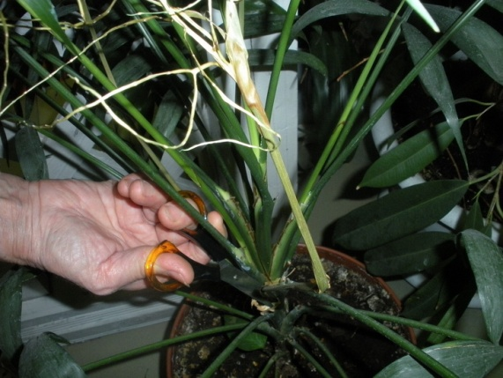
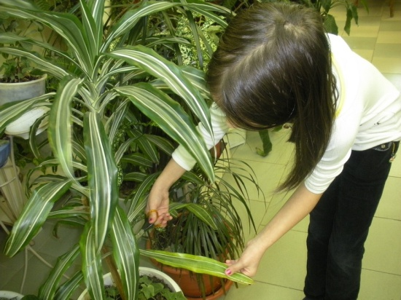
Как устроить растениям «банный день»
Гигиена необходима не только людям, но и растениям. Это - важная операция для профилактики болезней.
Подготовка растений к «банному дню» и последовательность выполнения работ.
1. Первая заповедь. Каждая операция производится вовремя, определенным способом и с различной периодичностью в зависимости от времени года.
2. Перед мытьем растений необходимо удалить
увядшие и засохшие листья и веточки. Это
операция очень важная, потому, что именно
на этих частях, как правило, и развиваются
болезни и вредители.
3. Когда вы удаляете высохшие или пораженные
листья, внимательно следите за тем, чтобы
не повредить здоровые части растения.
4. Поверхность горшка и дренажное
отверстие необходимо очистить от грязи
и плесени и обмыть.

Slide 21
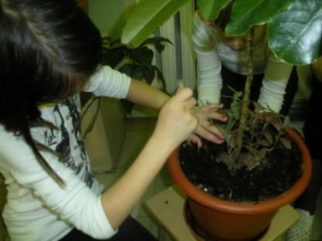
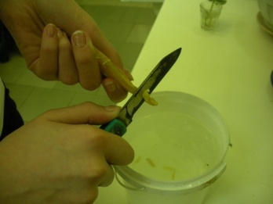
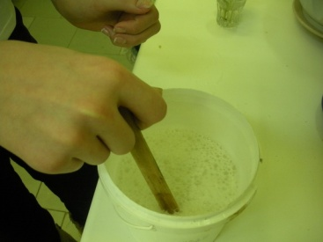
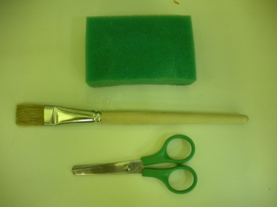
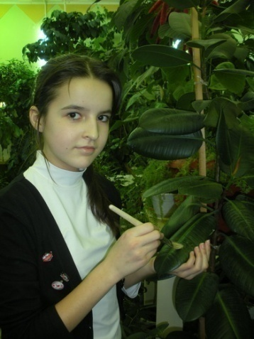
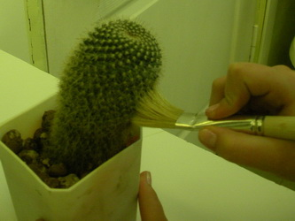
Как устроить растениям «банный день»
5. Если на поверхности почвы образовался
зеленый налет, его удаляют, очищают
поверхность земляного кома от опавших
листьев и веточек.
6. Для улучшения воздухопроницаемости земли
и лучшего доступа воздуха к корням землю
в горшках рекомендуется осторожно
разрыхлить заостренной пластмассовой или
деревянной палочкой не повреждая корней
7. Перед обмывкой растений необходимо
приготовить зеленое или хозяйственное
мыло, губку или мягкую тряпочку, мягкую
кисточку или зубную щётку и, самое
главное, тёплую воду.
8. Растения с кожистыми жесткими листьями
(фикус эластика, магнолия, драцены и др.)
нужно сначала очистить мягкой щеточкой
от пыли и грязи. Кактусы, растения с
опушенными листьями
почистить кисточкой.

Slide 22
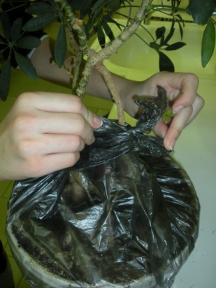
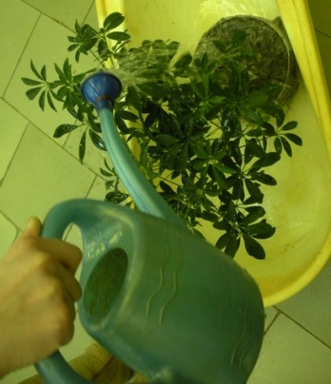
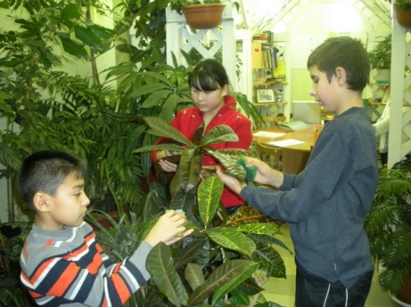
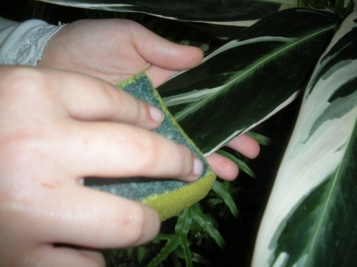
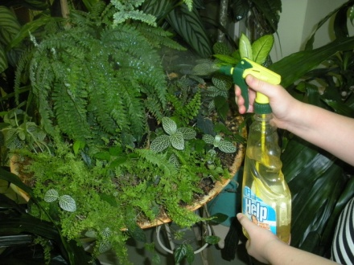
Как устроить растениям «банный день»
9. Перед обмывкой растений для предохранения земли от размывания ее прикрывают полиэтиленовой пленкой или чистой тряпкой прямоугольной формы.
10. Горшки надо по очереди ставить в пустой таз, и мыть, поливая тёплой водой, и вытирая каждый листик губкой или тряпочкой.
11.У растений с крупными листьями в кадках сначала очищают листья мягкой щеткой от пыли и грязи, а затем промывают теплой водой.
12.Растения с мелкими листьями просто опрыскивают теплой водой или моют под теплым душем.

Slide 23
Комнатные растения – зеленые «жильцы» квартир, домов и офисов украшают наши интерьеры и создают благоприятную атмосферу для работы и отдыха.
НО! В условиях Крайнего севера растения являются не только элементами украшения интерьеров или хобби, но и помощниками, стоящими на охране здоровья человека
Мы не в состоянии кардинально улучшить окружающий мир, но можем создать комфортную обстановку в доме с помощью растений и таким образом оздоровить среду обитания.
Очень важно, о чем вы все должны помнить! Растения живые существа им необходима ваша забота и любовь.

